Slide 1


安全感知平台销售话术
——安全感知平台产品销售能力建设课程－初级

Slide 2
Contents
1、生活类比引导话术
2、热点事件引导话术
3、产品优势及价值的话术

Slide 3
生活类比引导话术
针对不太“专业”的客户进行类比，用简单易懂的生活类语言告诉客户潜伏威胁探针是什么，安全感知平台是什么?并且能做什么？

Slide 4
生活类比引导话术（类比智能安防系统）
举例说明：
安全感知是帮助客户构建一套安全体系，它类似于小区智能的安防系统。传统小区靠出入口的保安来保障安全，保安只能解决有明显嫌疑的人或车辆，但是对于假冒身份（社工攻击）、翻墙潜入（0day攻击）、趁黑混入（变种病毒攻击）的非法人员是难以发现和告警。因此，除了有传统的安保系统以外还需要构建一整套的智能安防体系：高清摄像头（探针）部署在关键节点对可疑的人员进行自动的跟踪，并将信息发送给监控中心；智能监控中心（安全感知平台）是用于连接所有的摄像头和保安对讲机，对所有的信息进行统一的汇总分析（如人脸识别，特征提取，行为分析等），即使出入口安防人员出现了疏漏，也能自动提醒和告警，将告警内容发送给保安。
Notes:
增加智能分析功能

Slide 5
热点事件引导话术
针对按照传统安全理念构建的以“防御”作为核心的客户，增强检测和响应能力的价值用以完善整体安全体系。同时，通过类比本地同类客户案例引起共鸣。

Slide 6
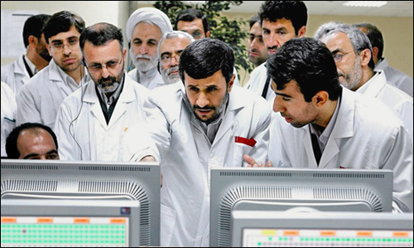
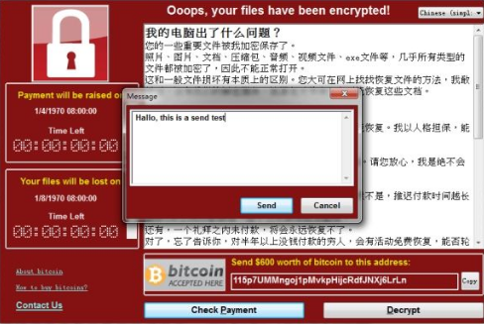
热点事件引导话术（国际事件,本地事件）
举例说明：
目前安全形势较为严峻，各类安全事件爆发。比如“伊朗核电站事件”，黑客通过BYOD攻击影响了伊朗核计划进程。而RSA公司遭受的钓鱼邮件攻击就属于APT类具有长期潜伏的安全威胁。这些组织虽然已经建立起比较完善的安全体系，还是被突破了防御，其实就是缺乏对未知威胁，特别是残余攻击的检测。有效解决的办法就是建立全方位的持续性的检测能力。（国外）
为了应对前段时间爆发的勒索病毒，咱们市的（xx客户）通过安全感知平台的热点事件检测能力清晰定位到有哪些主机中了勒索病毒，通过潜伏威胁黄金眼视角看清了这些病毒影响了哪些终端。我们的安全感知平台可以帮助客户建立对这些威胁进行持续检测和预警的能力，在威胁爆发之前及时发现避免损失。（本地）

Slide 7
安全感知平台的产品价值话术
加深客户对安全感知平台价值的理解，加深安全感知平台作为本地安全大脑的作用。针对被友商引导或被客户询问价值优势的时候，如何简单介绍安全感知平台的核心技术。

Slide 8
安全感知平台的产品价值及优势话术
举例说明：
我们的安全感知平台可以帮助咱们单位构建整体安全体系,形成本地的安全大脑
1.全局可视：能够帮助用户从全局和业务的视角看清整体安全现状。
2.精准检测：针对绕过防御之后的高级威胁如（APT,0day漏洞，勒索病毒等）能够持续的检测和预警。
3.协同响应：在发现问题后，通过设备与设备之间的联动半自动化的方式去解决问题。

Slide 9
安全感知平台的产品价值及优势话术
遇到友商竞争或客户发问的情况：
举例说明：
全局可视：可通过全网安全态势感知大屏，外连风险大屏，内网横向移动，服务器漏洞大屏，外部攻击大屏等从全局维度，外连攻击风险，内部数据访问，核心业务资产评估和外部风险等安全视角进行可视化展示，辅助IT安全管理进行决策。
精准检测：安全感知系统通过HttpFlow，DnsFlow，NetFlow，SmbFlow,SmtpFlow五大引擎对全网流量，外联隐藏隧道，内网异常流量，内网恶意操作检测，邮件外发检测进行可视化检测等帮助用户进行持续性检测。通过UEBA对用户行为建模并且联合机器学习，深度分析对未知威胁检测。
协同防御：安全感知系统通过与AF，AC联动保障与网关间的协同防御，通过与EDR,VSS联动保障虚拟化应用场景的交付场景的安全通过与云眼的联动保障在业务全生命周期的进行可视可控。

Slide 10
THANKS

